Slide 1
Istraživanje pozitivne i negativne recipročnosti u evolucionarnim igrama
Petar Fumić

Slide 2
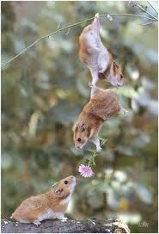
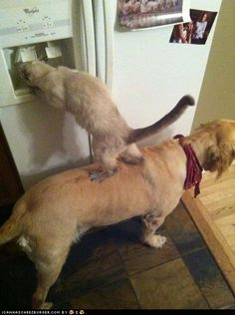
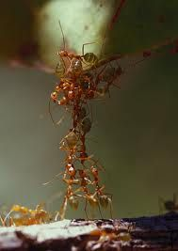
Kooperacija
Proces u kojem se grupa organizama
udružuje radeći za zajedničko dobro

Slide 3
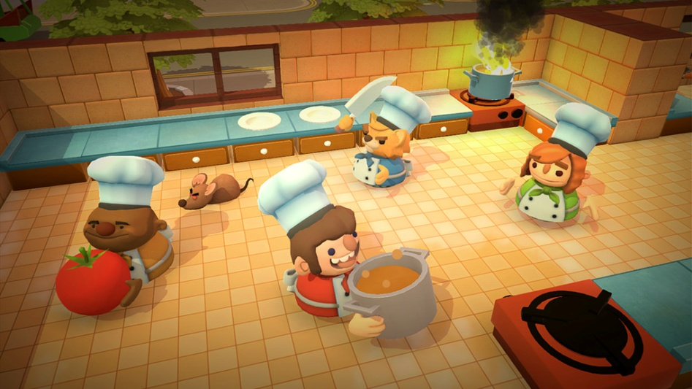
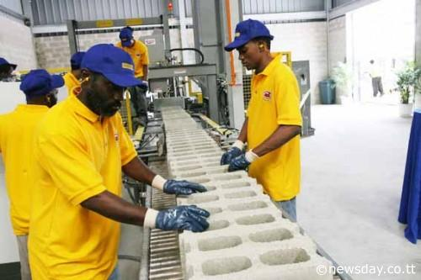
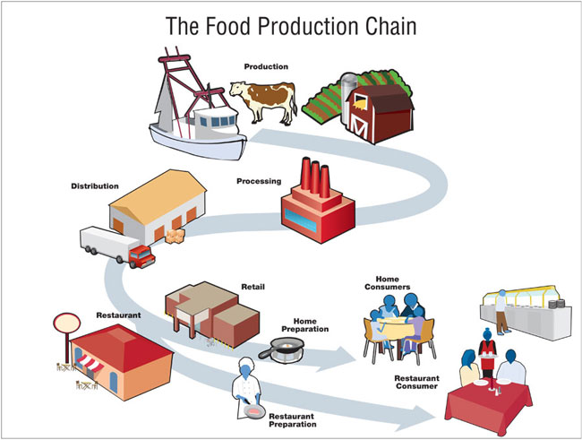
Kooperacija

Slide 4
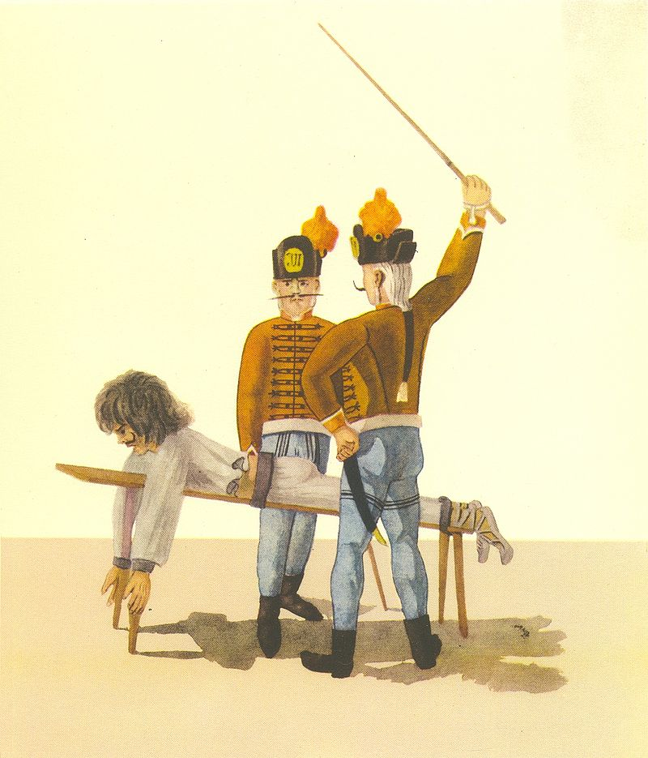
Kooperacija
Pozitivna recipročnost, dobro se dobrim vraća
Negativna recipročnost, kazna
za nekooperativno ponašanje

Slide 5
Kooperacija
Pitanje : postoji li korelacija između negativne i pozitivne recipročnosti?
Ako da, koji su uvjeti za ostvarivanje te korelacije?
Eksperimentalni podatci daju indikaciju da je odgovor ne.
Provjerimo tvrdnju pomoću evolucionarne teorije igara i
metoda statističke fizike.

Slide 6
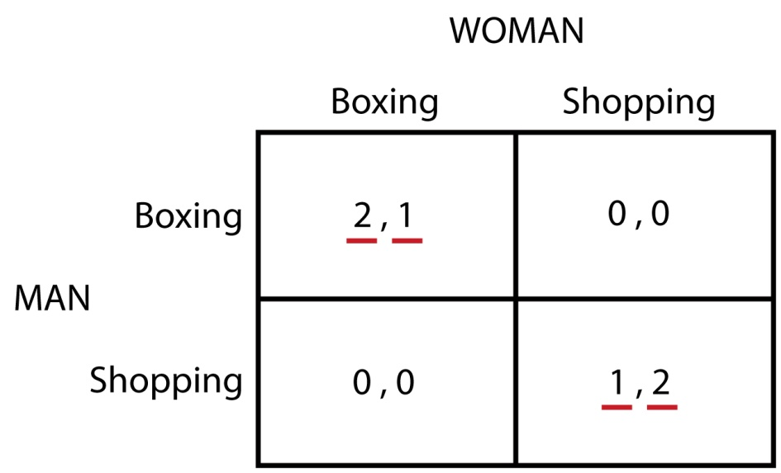
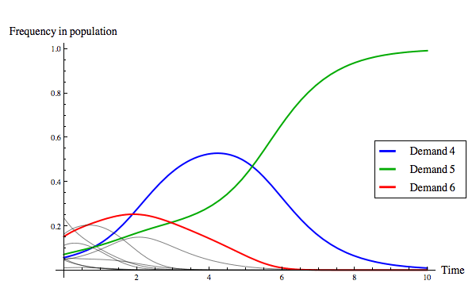
Evolucionarna teorija igara
Klasična teorija igara
-igrači imaju set poteza
-“racionalni” igrači
–pronazalk optimalne strategije
-maksimizacija “payoff-a”
Evolucionarna teorija igara
-fokusira se na dinamiku sustava i promijenu strategije
-igrači ne moraju biti racionalni
-cilj je raširiti svoju strategiju na cijeli sustav

Slide 7
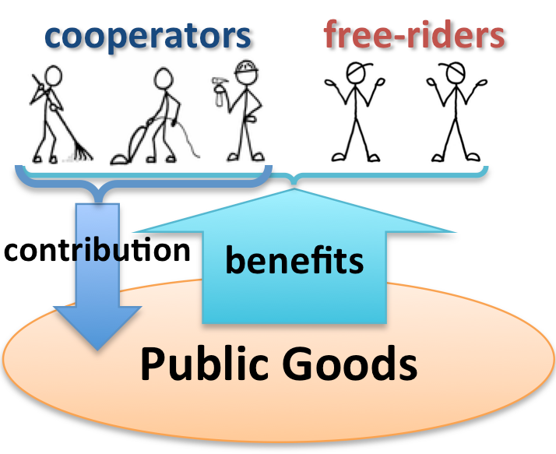
Igra javnog dobra
-alat eksperimentalne ekonomije
-u svojoj osnovnoj formi igra ima
dvije elementarne strategije,
defekciju i kooperaciju
doprinos
-isplata kooperatora:
broj kooperatora u grupi
-isplata defektora:
faktor sinergije
broj igrača u grupi

Slide 8
Igra javnog dobra
-promatramo igru s četiri strategije
-defektori (D) i tri kooperativne strategije
(kazna defektora, nagrađivanje kooperatora i kombinirana strategija, P, R, B)
-par vrijednosti (β ,γ) koje prestavljaju kaznu/nagradu, cijenu kažnjavanja/nagrađivanja
Funkcije isplate (payoff)
-defektori:
-kažnjavači:
-nagrađivači:
-kombinirana strategija:

Slide 9
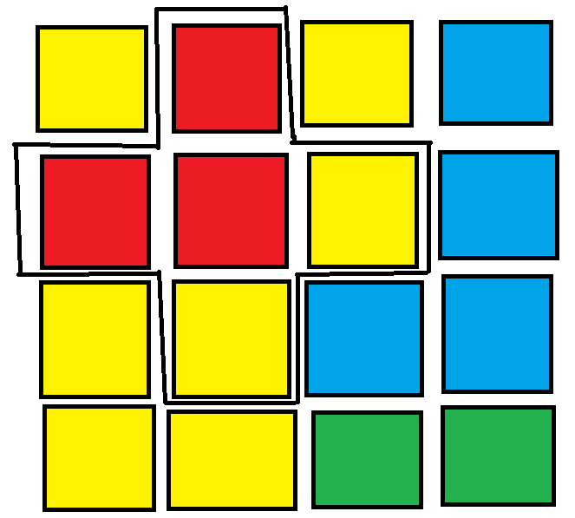
Igra javnog dobra
-igru igramo na kvadratnoj mreži dimenzija L×L s veličinom grupa G = 5
-svaki igrač pripada u G grupa
jedna grupa
-bira se nasumični igrač x i računa mu se
isplata u svim grupama kojih je član,
-zatim se bira nasumični susjed igrača x, i
računa mu se isplata,
-igrač x pokušava promijeniti taktiku igrača y,
vjerojatnost je dana s Fermi funkcijom:

Slide 10
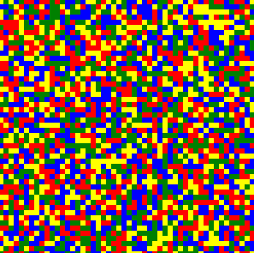
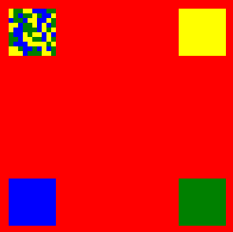
Igra javnog dobra
-Monte Carlo Step(MCS), svaki igrač u prosjeku može jednom pokušati
promijeniti taktiku susjeda
-L je 150, na sustavam namećemo periodičke rubne uvjete
-puštamo da sustav evoluira tokom 10^4 MCS
-nakon evolucije računamo frakcije preživjelih strategija
-osim nasumične inicijalne distribucije strategija mogu se testirati i pripremljena stanja
-crveno(D)
-žuto(P)
-zeleno(R)
-plavo(B)

Slide 11
Igra javnog dobra
-ako su igri samo defektori i čisti kooperatori:
r>3.74 kooperatori preživljavaju
r>5.49 kooperatori pobijeđuju defektore
-evolucija 4-strategijskog sustava za r =4.5 i r =2.5
-računa se fazni dijagram za (β ,γ)

Slide 12
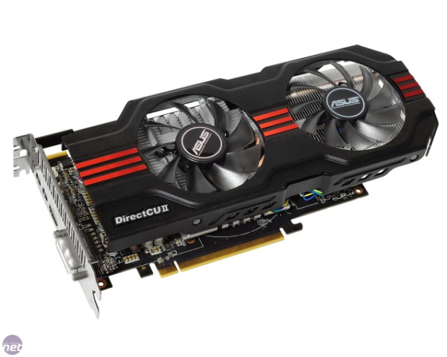
O numerici
prva verzija programa, C#/.NetFramework
-vrlo spori račun, puno kalkulacija
-rad na CPU
-lijepo vizualno sučelje
druga verzija programa, C/OpenCL
-komputacije pomoću GPU-a
-puno bolje performanse
OpenCL – framework za pisanje programa na višejezgrenim uređajima
-paralelizam, work unit kao temeljna komputacijska jedinica
-256 threadova, računanje 256 točaka faznog prostora od jednom
-loš u izvođenju serijskih računa
vrijeme računa: -CPU → 40min/točki
-GPU → 140min/256 točaka

Slide 13
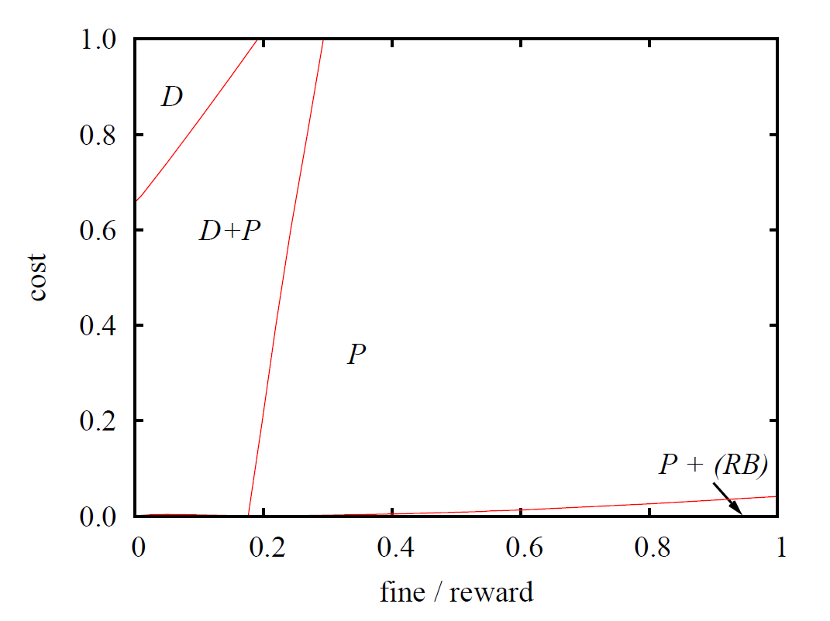
Rezultati
r = 4.5

Slide 14
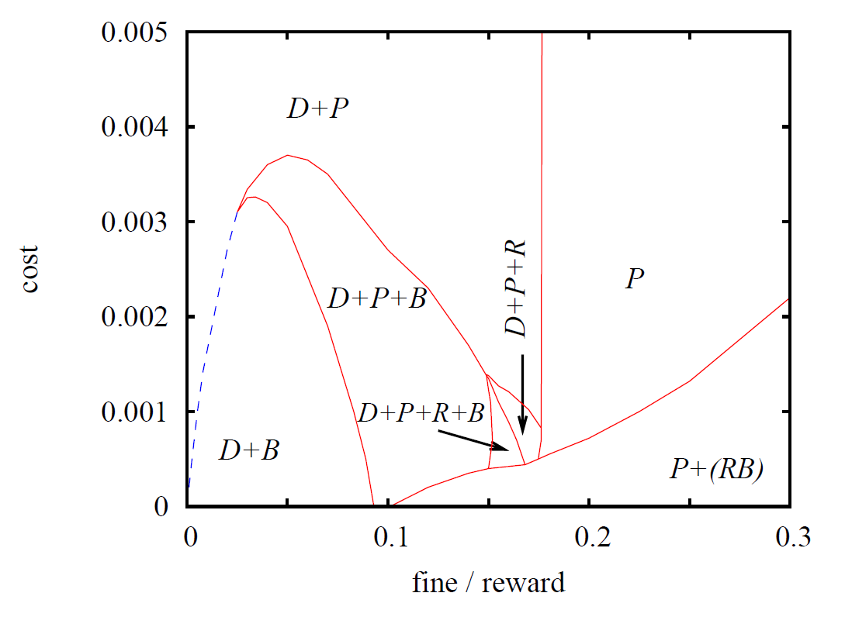
Rezultati
r = 4.5

Slide 15
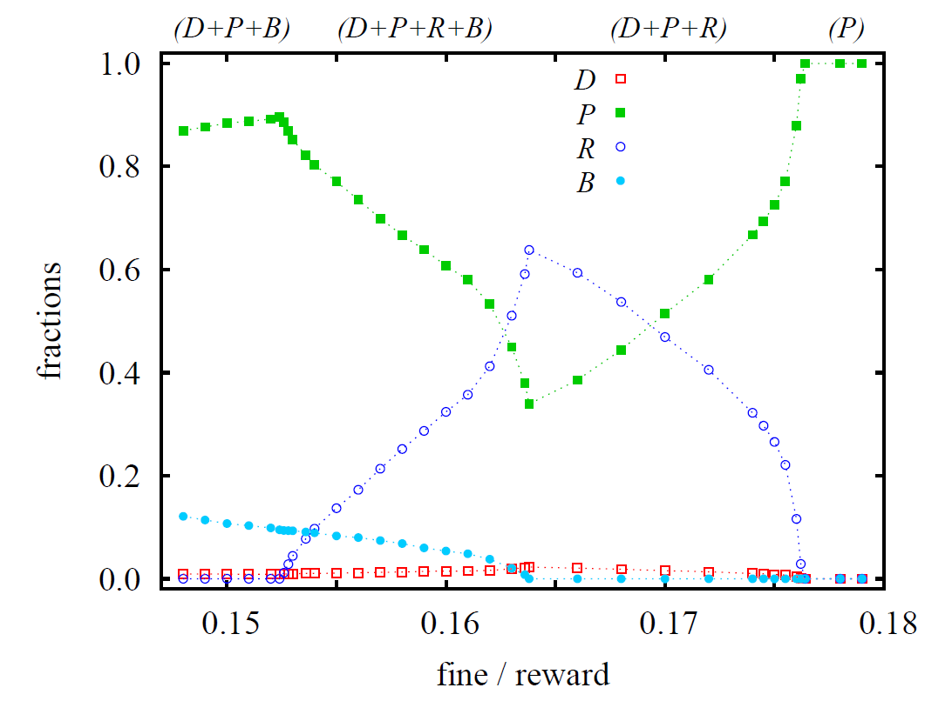
Rezultati
r = 4.5

Slide 16
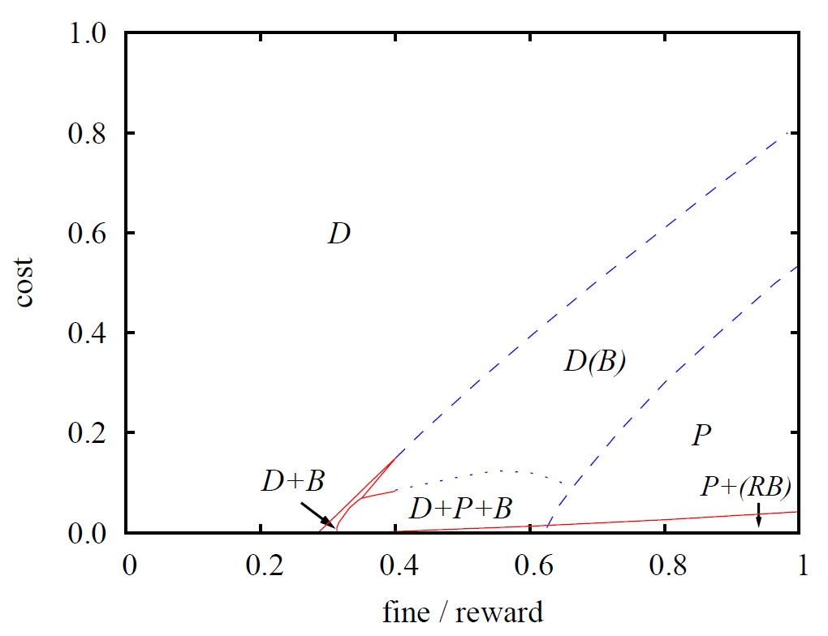
Rezultati
r =2.5

Slide 17
Rezultati
-B strategija preživljava u uskom područiju
-teži uvjeti razvoja kooperacije → B bolja strategija
-elementarne strategije efikasnije
-neke od pojava poput cikličke dominacije,
indirektnog teritorijalnog nadmetanja i divergentnih
fluktuacija se teško reproduciraju u eksperimentu
Toliko o tome!
Hvala na slušanju.

